Slide 1
ШКОЛА И СЕМЬЯ В ВОСПИТАНИИ ДУХОВНОСТИ РЕБЕНКА
Учитель- методист Горбачева Л.Л.,
Артемовская ОШ I-III ст. № 24

Slide 2
Школа и семья
Воспитание ученика в школе и воспитание в семье – это единый неразрывный процесс. Велика роль учителя начальных классов в организации этой работы. Очень важно с первого года обучения и воспитания детей в школе сделать родителей соучастниками педагогического процесса.

Slide 3
Создание духовного пространства
РОДИТЕЛИ
УЧИТЕЛЯ
РЕБЕНОК
ПРАКТИЧЕСКИЙ
ПСИХОЛОГ

Slide 4
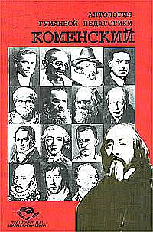
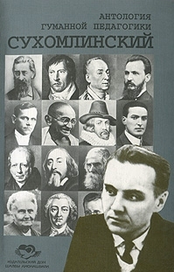
Педагоги-гуманисты о воспитании

Slide 5
В.А.Сухомлинский о воспитании в семье
Ребенок – зеркало семьи, как в капле воды отражается солнце, так в детях отражается нравственная чистота матери и отца.
В.А.Сухомлинский

Slide 6
Ш.А.Амонашвили о воспитании
Мы воспитываем своего Ребенка, но Ребенок тоже воспитывает всех нас.
Ш.А.Амонашвили

Slide 7
Родителям о гуманном воспитании Педагогика сотрудничества Ш.А.Амонашвили

Slide 8
Циклы уроков духовного развития Ребенка
Радость.
Добро.
Дружба
1 кл.
Я –
маленький
философ
2 кл.
Строим храм
своей души
3кл.
Ищу себя
в себе
4 кл.

Slide 9
Направления работы с родителями
“Часы светлого общения” с родителями класса – это приглашение их к активному диалогу и позитивному мышлению
Минутки размышлений о духовности
Консультативная помощь
Знакомство с семьями
Родительские собрания
Совместные с детьми походы в природу, экскурсии в музеи, посещение выставок картин и творчества

Slide 10
Условия для воспитания в семье «От сердца к сердцу»
Любовь, как творящее начало. Духовность живет там, где живет любовь.
Духовная общность семьи. Искренность, честность, доверие в семье.
Сотрудничество в семье. Сотрудничество членов семьи, объединенных духовной общностью, рождает сотворчество, направленное на творение общего блага.

Slide 11
Родительские собрания
Собрание родителей ставит перед собой целью не только повышение педагогической культуры родителей, но и сплочение коллектива родителей;
способствует организации совместной работы по воспитанию детей в школе и дома;
вдохновляет родителей на коллективные творческие дела.

Slide 12
Час светлого общения с родителями «Сопровождать или управлять ребенком»

Slide 13
Час общения с родителями «Воспитание ребенка- в воспитании самих себя»

Slide 14
Час общения с родителями «Через красивое к человеческому»

Slide 15
Знакомство с «Книгой природы» Изучение родного края

Slide 16
Учимся активно видеть мир

Slide 17
Отдыхаем вместе

Slide 18
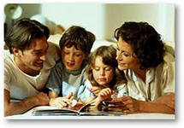
Семья – колыбель воспитания духовности ребёнка.
Только добрый пример отца и матери может дать добрые всходы!

Slide 19
Современному учителю, отказавшемуся от авторитарного стиля мышления, который хранит и развивает завоевания духа и разума, под силу изменять педагогическое пространство на основах Гуманной Педагогики

